Slide 1
«Когда я стану большим» (проект)
муниципальное бюджетное дошкольное образовательное учреждение
детский сад комбинированного вида № 8 «Солнышко»
города Новоалтайска Алтайского края
( развитие познавательной активности, через формирование интереса у детей старшего дошкольного возраста с ТНР к различным профессиям)
Разработала:
Терновая Е.П.,
Воспитатель
2022г.

Slide 2
Актуальность
Используя в работе традиционные технологи, не всегда позволяют педагогу достичь необходимых результатов. Возникает вопрос, что можно использовать в работе, чтобы процесс приобретения и усвоения знаний ребёнком был интересным, продуктивным.
Ознакомление с профессиями родителей обеспечивает вхождение ребёнка в современный мир, приобщение к его ценностям, обеспечивает удовлетворение и развитие половых познавательных интересов мальчиков и девочек старшего дошкольного возраста.
Поэтому и возникла идея создания данного проекта.

Slide 3
Ведущая педагогическая идея: включение в коррекционно - образовательный процесс задач по формированию представлений у детей о профессиях, позволяет добиваться необходимых качественных результатов, при реализации ФОП.
Практическая значимость мастер-классов, проводимых родителями: возможность систематизации имеющегося материала по лексической теме «Профессия»; включение авторских разработок; возможность использования мастрер-классов всеми участниками образовательного процесса.

Slide 4
Вид проекта
Информационный
Цель проекта:
Создать условия для повышения познавательной активности воспитанников.
Задачи проекта:
расширять и обогащать словарный запас воспитанников по лексической теме «Профессия»;
пробуждать интерес к предлагаемой деятельности;
формировать реалистические представления о труде людей;
воспитывать навыки общения для активизации речевой деятельности детей дошкольного возраста через речевые игры.

Slide 5
Субъекты проекта:
дети 5 – 7 лет;
воспитатель;
учитель-логопед;
родители.
Виды взаимодействия участников проекта:
дети работают под руководством педагога;
работа проводится в режимные моменты и во время непосредственной образовательной деятельности;
принцип добровольности участия родителей и детей.

Slide 6
Ожидаемый результат:
педагоги повысят профессиональные компетенции;
значительно пополнится игровое оснащение по лексической теме «Профессия»;
у детей значительно повысится уровень знаний о видах профессий
дети и родители получат позитивный опыт совместной деятельности;
улучшатся взаимопонимания между участниками образовательных отношений.
у детей сформируются представления о профессии своих родителей, интерес к миру взрослых людей.
сформируются представления детей об эмоциональных состояниях людей, способность выражать эмоции с помощью мимики.
сформируются способности контролировать свое поведение и управлять им с учетом моральных норм.

Slide 7
Этапы и сроки проведения:
1 этап: предварительный.
2 этап: основной.
3 этап: итоговый.
срок проведения: учебный год.

Slide 8
1 этап: предварительный
изучение материалов, литературы;
анализ игрового оборудования направленного на познавательное развитие воспитанников;
беседы с родителями;
анализ предметно - развивающей среды;
разработка проекта.

Slide 9
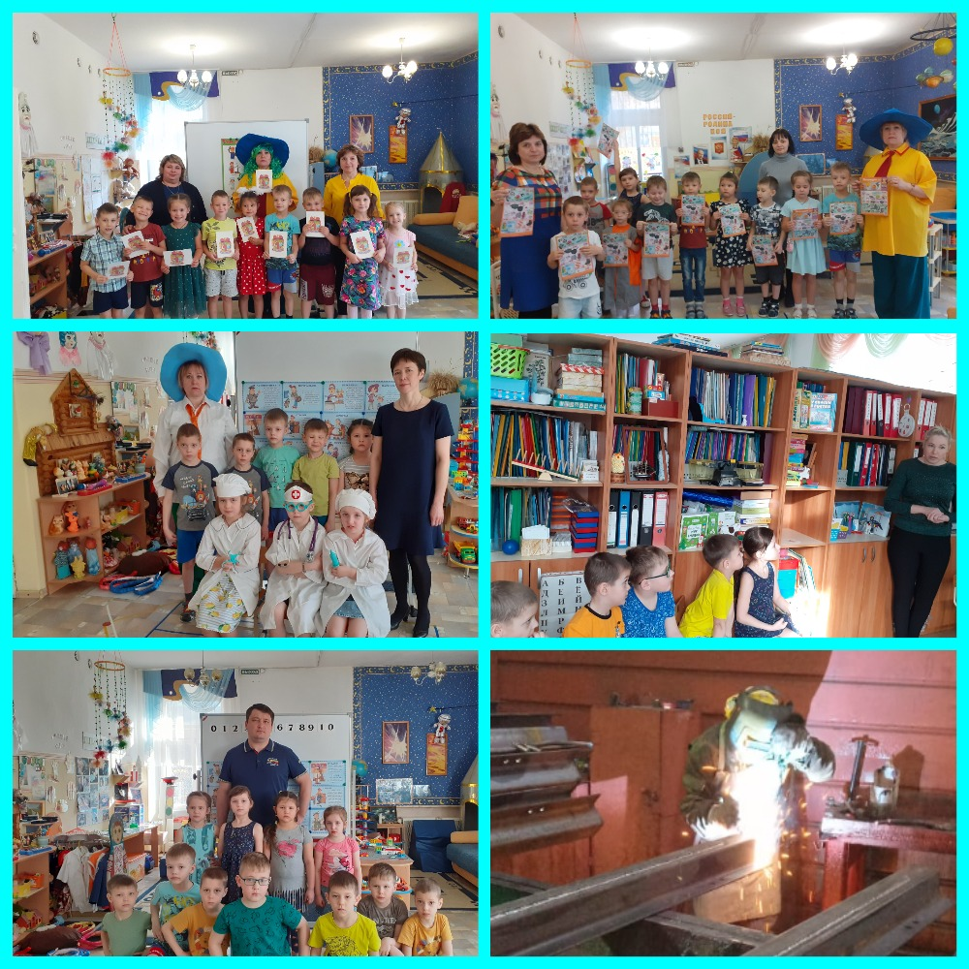
Осуществление непосредственно образовательной деятельности
2 этап: основной

Slide 10
Перечень профессий, используемых педагогом в работе с детьми
«Учитель»;
«Продавец»;
«Врач»;
«Домохозяйка»;
«Дефектоскопист»;
«Строитель»;

Slide 11
«Учитель»

Slide 12
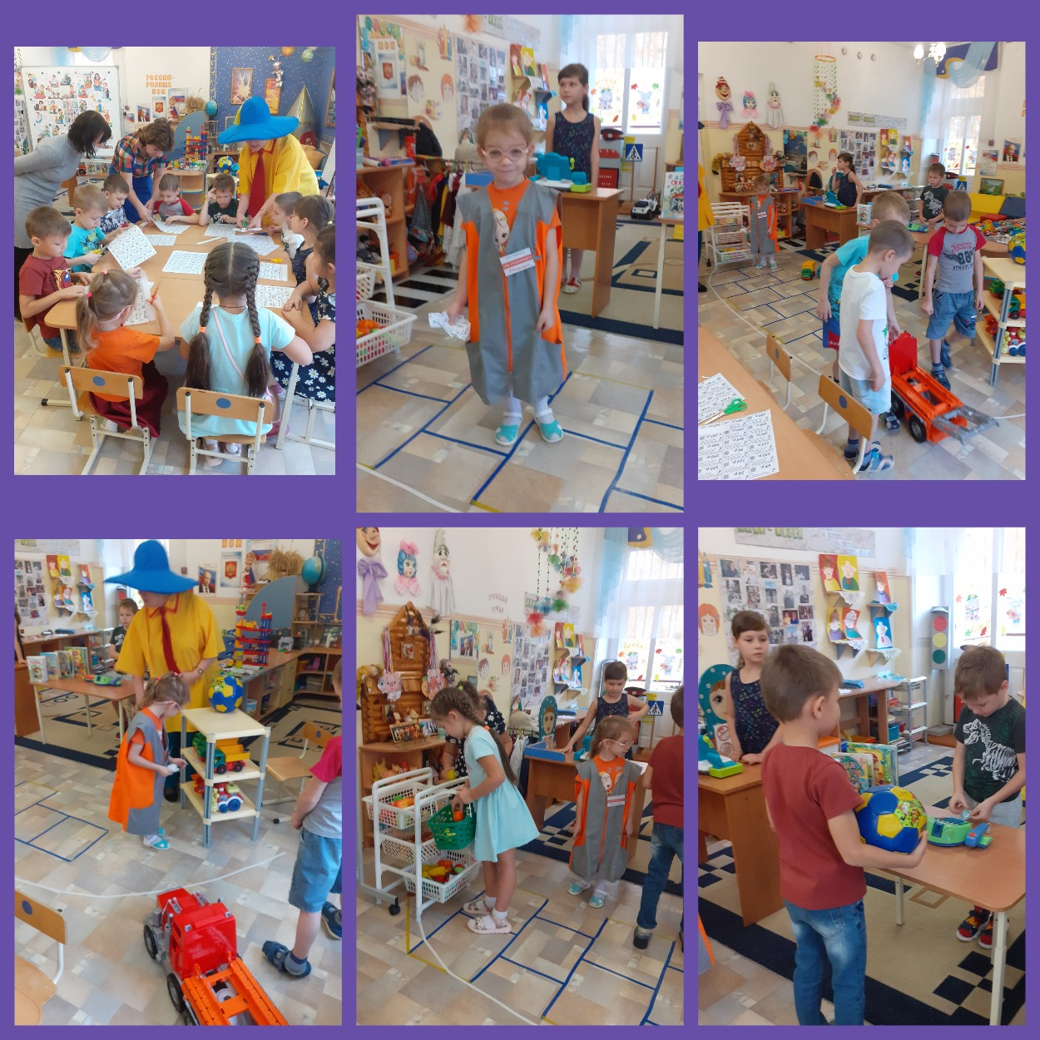
«Продавец»

Slide 13
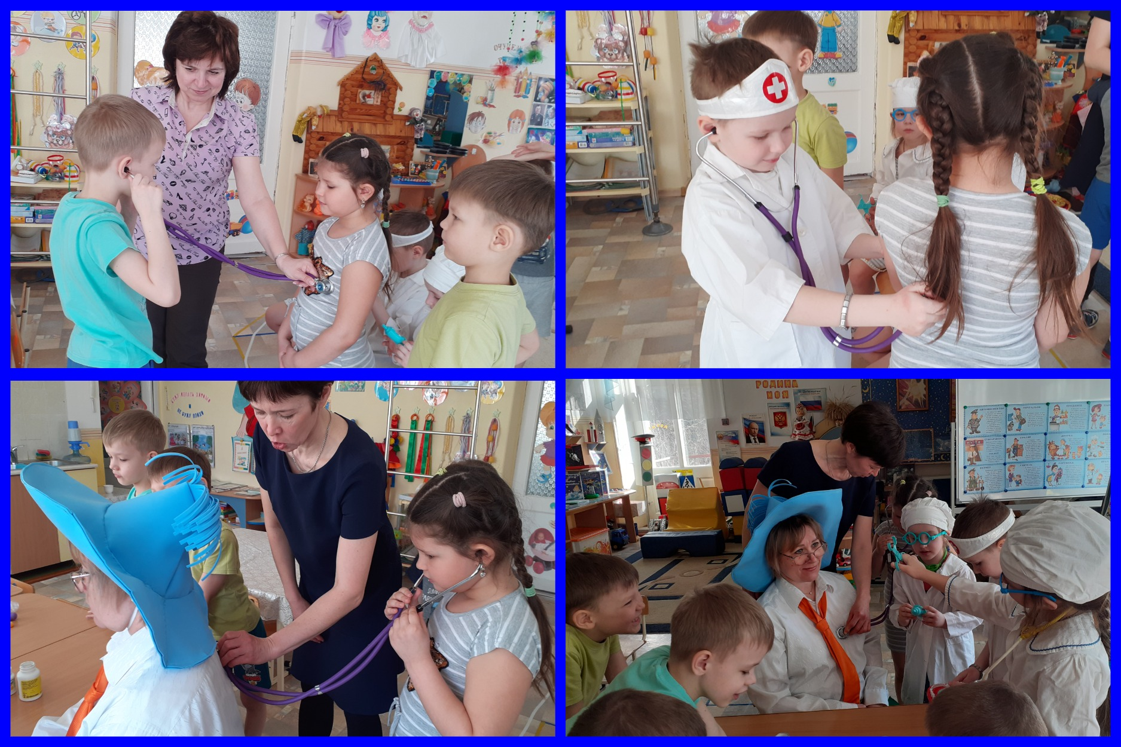
«Врач»

Slide 14
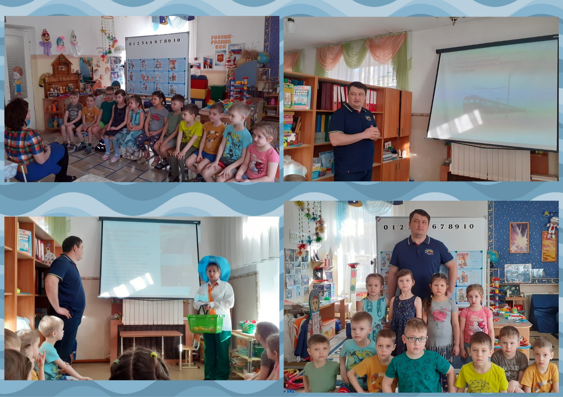
«Дефектоскопист»

Slide 15
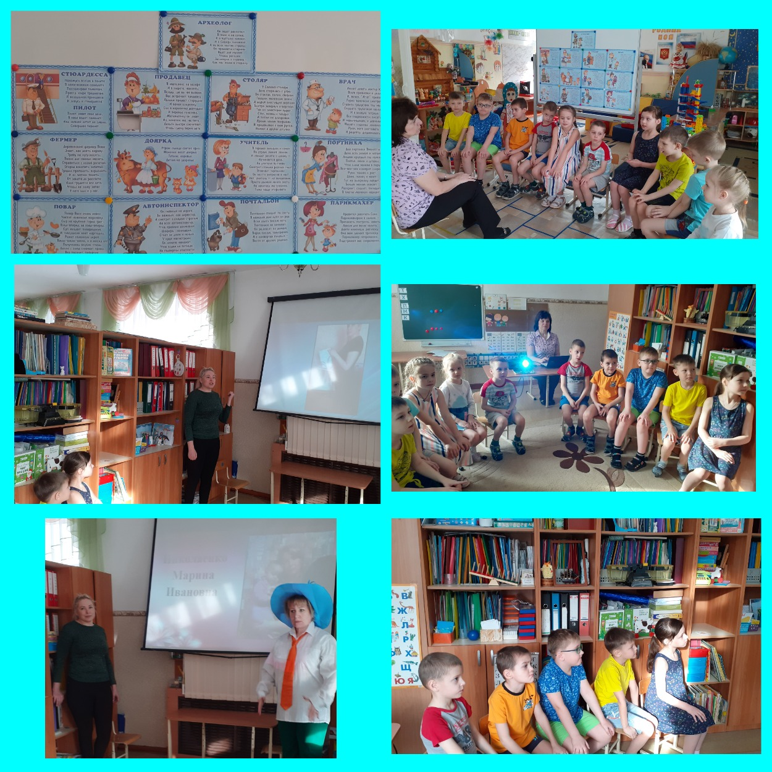
«Домохозяйка»

Slide 16
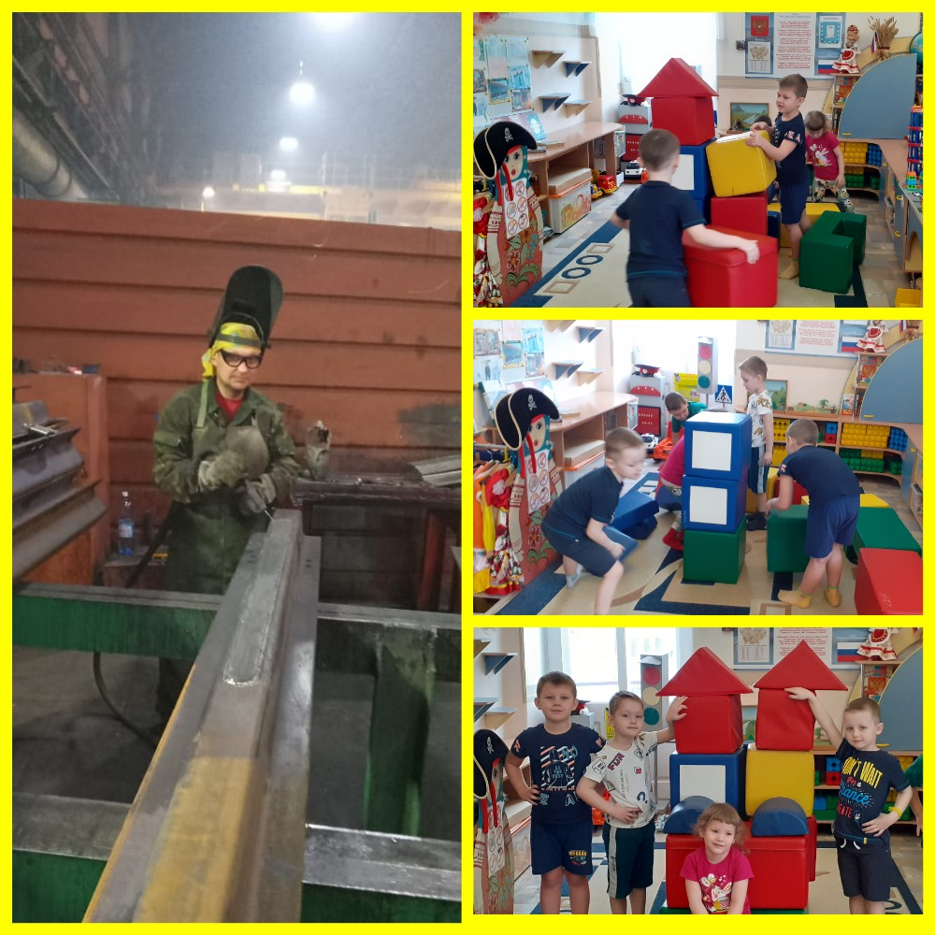
«Строитель»

Slide 17
Результативность
3 этап: итоговый
Создали условия для повышения качества дошкольного образования, через формирование, обогащение и систематизацию знаний у детей о профессиях.
У детей повысился интерес; они с удовольствием выполняют игровые задания, активно включаются во взаимодействие со сверстниками, педагогами и родителями.
У детей развиваются мыслительные операции: способность анализировать, вычленять, обобщать, они становятся более самостоятельными, активными.

Slide 18
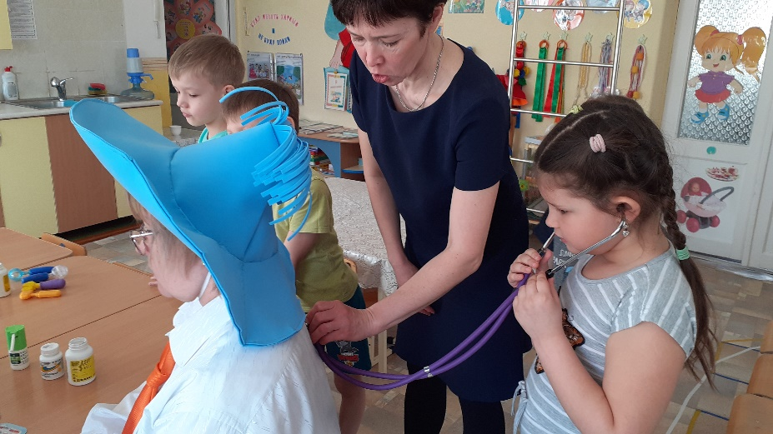
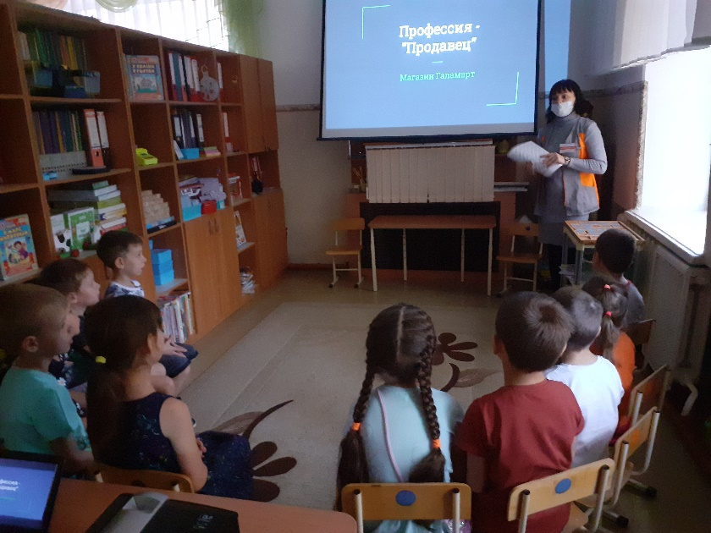
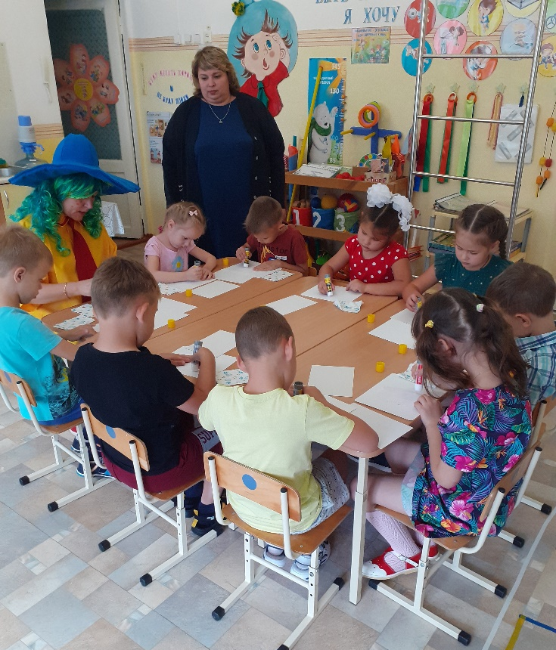

Slide 19
Информационные ресурсы
Фото архив группы.
https://yandex.ru/images/search?text=%D1%84%D0%BE%D0%BD%20%D0%B4%D0%BB%D1%8F%20%D0%BF%D1%80%D0%B5%D0%B7%D0%B5%D0%BD%D1%82%D0%B0%D1%86%D0%B8%D0%B8%20%D0%BA%D0%BD%D0%B8%D0%B6%D0%BD%D1%8B%D0%B9&stype=image&lr=11246&source=wiz фон для презентации
-Программа «от рождения до школы» (под редакцией Н. Е. Вераксы)
-Морозова И.А., Пушкарева М.А. «Ознакомление с окружающим миром. Конспекты занятий. Для работы с детьми 6-7 лет с ЗПР».
-Л. Г. Горькова, А. В. Кочергина, Л. А. Обухова «Сценарии занятий по экологическому воспитанию дошкольников»
-О.С.Ушакова, Е.М.Струнина «Развитие речи детей 6-7лет»

